Slide 1
Elemente de bază în nutriție, în diabetul de tip 2 Autori: Aelita Skarbaliene, Akvile Sendriute
Connected 4 Health

Slide 2
Proiectul numărul: 2021-1-RO01- KA220-HED-38B739A3
Sprijinul Comisiei Europene pentru realizarea acestei prezentări nu constituie aprobarea conținutului, care reflectă exclusiv punctul de vedere al autorilor, iar Comisia nu poate fi considerată responsabilă pentru modul în care ar putea fi folosite informațiile incluse mai jos.
.

Slide 3
Un regim alimentar regulat și constant este foarte important pentru pacienții cu orice tip de DZ: cantitate similară de carbohidrați în momente similare. O astfel de alimentație ajută la o variabilitate mai scăzută a glicemiei (fără modificări ale zahărului din sânge).
În această prezentare veți afla despre recomandările nutriționale pentru diabetul de tip 2 tratat cu agenți hipoglicemianți orali, agonişti GLP-1, insulină bazală sau cu acţiune mixtă și DZ gestațional tratat cu dietă.

Slide 4
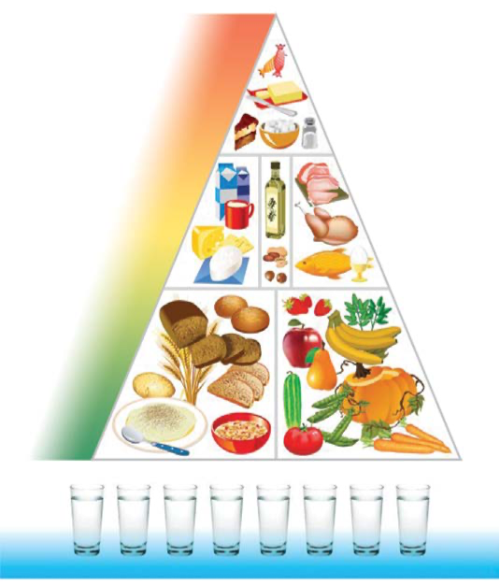
Noua piramidă nutrițională recomandată de Ministerul Sănătății al Republicii Lituania este potrivită și pentru persoanele cu DZ
Baza nutrițională: produse din cereale, legume, fructe.
Produsele proteice (carne, ouă, brânză, lapte) reprezintă doar aproximativ 1/4 din alimentație. Grăsimile și dulciurile de origine animală trebuie consumate cu moderație.

Slide 5
Obiective nutriționale pentru diabetul de tip 2:
Greutate optimă (pentru a reduce rezistența la insulină)
Tensiune arterială și conținut de lipide optime (pentru a preveni complicațiile vasculare)
Glicemie optimă (pentru a preveni complicațiile asociate cu DZ)
Pacienților din aceste grupe li se recomandă să urmeze principiile unei alimentații sănătoase și să-și schimbe obiceiurile alimentare în funcție de nevoile lor (din cauza excesului de greutate, a creșterii tensiunii arteriale, a nivelului de lipide etc.).

Slide 6
Când i se vorbește pacientului despre alimentație, este necesar să se ia în considerare nevoile și abilitățile sale individuale. Pacienților cu agenți hipoglicemici orali, RA GLP-1, insuline bazale sau mixte sau celor cu DZ gestațional le este greu să numere carbohidrații și nu au nevoie să facă acest lucru. Așadar, acestor pacienți li se recomandă să urmeze principiile unei alimentații sănătoase, schimbându-și obiceiurile alimentare la nevoie; prin urmare, li se explică metodele porției „în farfurie” sau „palmă”.
Următoarele sunt recomandări specifice.

Slide 7
Pentru pacienți, necesarul de nutrienți este calculat individual, în funcție de greutate, vârstă, activitate fizică, sex și tratament. Există mai multe moduri de a calcula cantitatea de energie necesară zilnic. Prima metodă se bazează pe formula Harris Benedict, fiabilă din punct de vedere statistic (disponibilă online). A doua modalitate de a calcula cantitatea de calorii pe care trebuie să o consumați este mai simplă. Greutatea ideală se calculează prin formula indicelui de masă corporală (IMC) aplicată; adică cu un IMC de 22. Deci, dacă IMC = Greutate (kg) / Înălțime (m2), atunci greutatea ideală = IMC x Înălțime (m2). Apoi masa corporală obținută se înmulțește cu 25-30, deoarece se crede că un kilogram de masă corporală necesită 25-30 kcal, în funcție de activitatea fizică a persoanei. Deci, conform aceluiași exemplu, o persoană activă fizic ar trebui să consume: 22 x 2,89 x 30 = 1907 kcal pe zi.

Slide 8
Distribuția alimentelor generatoare de energie poate varia în funcție de obiceiurile și nevoile pacientului.
În cazul pacienților supraponderali sau obezi, se recomandă scăderea în greutate (7% din greutatea corporală). Dacă pacientul este obez sau supraponderal, trebuie să se scadă 500 kcal din aportul caloric recomandat. Astfel, se poate slăbi 0,5 kg pe lună.

Slide 9
E important să se respecte un regim alimentar constant și regulat. Se recomandă 3 mese principale (mic dejun, prânz, cină) cu o cantitate similară de carbohidrați în fiecare zi.
Între mesele principale sunt permise 2-3 gustări ușoare (cu conținut scăzut de calorii, cu conținut scăzut de carbohidrați).
Carbohidrații complecși trebuie consumați la fiecare masă principală pentru a evita hipoglicemia.

Slide 10
Carbohidrații simpli nu trebuie să reprezinte mai mult de 10% din toți carbohidrații recomandați (zahărul și dulciurile nu sunt interzise).
Cantitatea de legume (fără amidon) nu este limitată (aproximativ 500 g pe zi).
Se recomanda 1-1,5 litri de lichide pe zi, de preferat apă.
Se recomandă consumul de pește de mare de 2-3 ori pe săptămână (datorită acizilor omega 3).
Reduceți consumul de sare - mai puțin de 5 g pe zi (pentru BP).
Este mai bine să folosiți grăsimi de origine vegetală: rapiță, ulei de măsline. Grăsimile de origine animală (unt, maioneză, untură) trebuie folosite cu moderație pentru a preveni bolile cardiovasculare.

Slide 11
Înlocuitorii de zahăr nu cresc glicemia, dar ar trebui să fie utilizați cu moderație. Se pot folosi ca îndulcitori înlocuitori mai naturali ai zahărului (cum ar fi stevia).
Nu e indicat să se consume dulciuri în fiecare zi.
Produsele cu indice glicemic scăzut sunt mai recomandate deoarece cresc glicemia mai lent și au un efect pozitiv asupra nivelului de trigliceride (îl scad).
Consumați alimente din cereale integrale cu mai multe fibre - 25-50 g pe zi.
Alcool - pentru femei nu mai mult de 1, pentru bărbați, nu mai mult de 2 unități de alcool pe zi. O unitate de alcool este: 50 ml de vodcă sau 120 ml de vin sau 160 ml de bere.

Slide 12
Metoda porției de dimensiunea palmei
Pentru a determina dimensiunea porției, pacientul își poate folosi palma, aceasta fiind o modalitate foarte convenabilă de a estima cantitatea de hrană selectată.

Slide 13
Echivalentele metodei porțiunii de dimensiunea palmei
O mână - o porție de legume (1 pahar).
Pumnul strâns - o porție de carbohidrați, cum ar fi terci (1 cană) sau fructe de mărime medie.
Palmă fără degete - o porție de proteine, cum ar fi carnea sau peștele (grosimea bucății de carne sau de pește trebuie să fie de dimensiunea degetului mic al mâinii).
2 degete – o porție de brânză (30g).
Degetele mari – o porție de maioneză cu conținut scăzut de grăsimi sau sos de salată (1 lingură).
Vârful degetului mare - o porție de unt, margarină, ulei (1 linguriță).

Slide 14
Metoda porției în farfurie
Metoda porției în farfurie vă poate ajuta și să mâncați sănătos. Dacă o adoptați, trebuie să alegeți o farfurie de dimensiuni medii:
jumătate din farfurie trebuie umplută cu legume (de orice fel, crude sau fierte); legumele trebuie puse primele pe farfurie;
un sfert din farfurie trebuie să conțină produse proteice (carne, pește);
un sfert din farfurie trebuie să conțină produse cu amidon (cartofi, cereale, paste, pâine);
se poate adăuga o porție de lapte și fructe pentru a completa masa.

Slide 15
Bibliografie
Guo Y, Huang Z, Sang D, Gao Q and Li Q (2020) The Role of Nutrition in the Prevention and Intervention of Type 2 Diabetes. Front. Bioeng. Biotechnol. 8:575442. doi: 10.3389/fbioe.2020.575442
Knowler WC, Barrett-Connor E, Fowler SE, Hamman RF, Lachin JM, Walker EA, Nathan DM. Reduction in the incidence of type 2 diabetes with lifestyle intervention or metformin. The New England journal of medicine. 2002 Feb;346(6):393-403.
Kurza D, Kobos E. Diabetes distress in adult patients with type 1 and type 2 diabetes. Med Sci Pulse 2022; 16(4): 56–65. DOI: 10.5604/01.3001.0016.1166
Rajput SA, Ashraff S, Siddiqui M. Diet and Management of Type II Diabetes Mellitus in the United Kingdom: A Narrative Review. Diabetology. 2022; 3(1):72-78. https://doi.org/10.3390/diabetology3010006
Sami W, Ansari T, Butt NS, Hamid MRA. Effect of diet on type 2 diabetes mellitus: A review. Int J Health Sci (Qassim). 2017;11(2):65-71.

